Slide 1
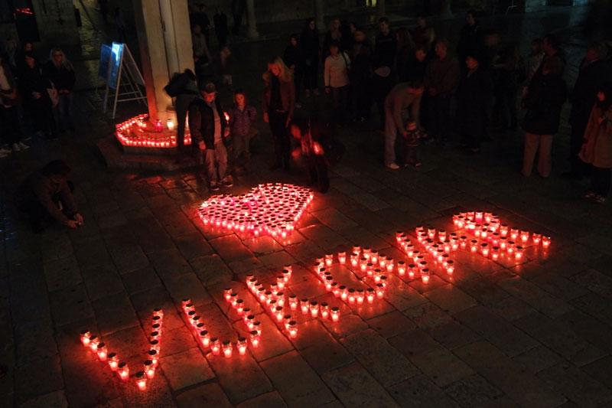
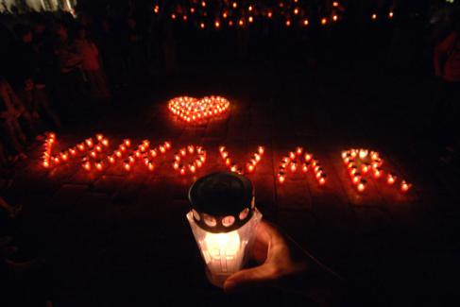
Vukovar

Slide 2
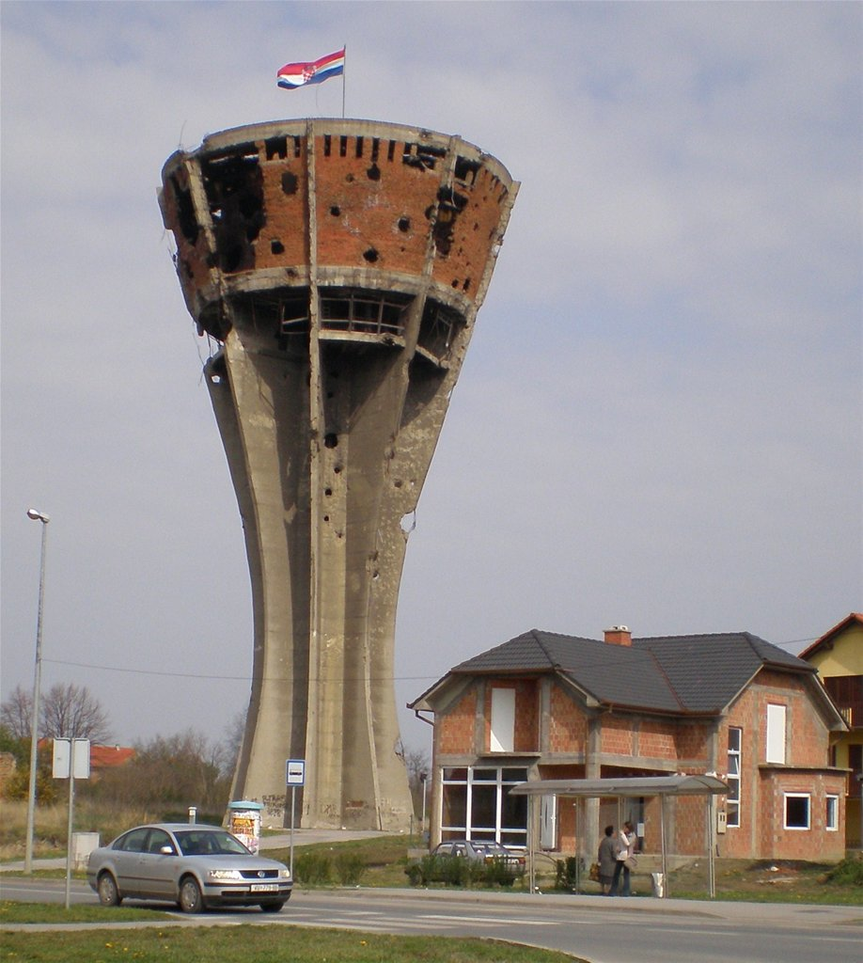
Vukovarski vodotoranj
Vukovarski vodotoranj je građevina u Vukovaru
On je simbol stradanja i otpora grada
Vukovarski vodotoranj →

Slide 3
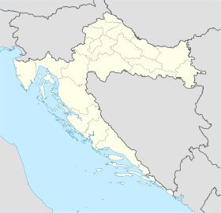
.
Zemljopisni položaj
Vukovar se smjestio u sjeveroistočnom dijelu Republike Hrvatske

Slide 4
Stanovništvo
Grad Vukovar, prema popisu 2001. godine, ima 31.670 stanovnika, te je drugi grad po veličini u županiji
Prema narodnosti, većina stanovnika su Hrvati (57.5%), slijede ih Srbi (32.9%), Rusini (1.8%), te Mađari (1.2%)…

Slide 5
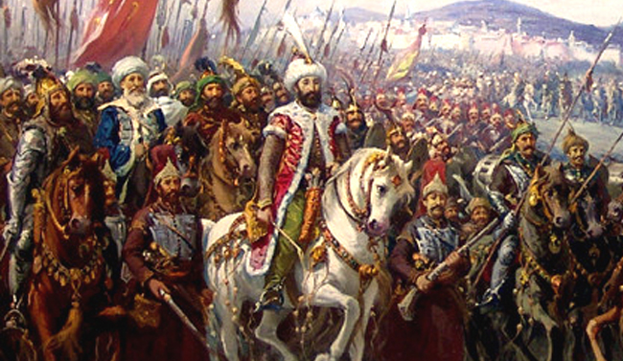
Turska vladavina - 16. i 17.stoljeće
Sto pedeset godina turske vladavine donijele su vukovarskom kraju velike promjene. Turci su na svom pohodu 1526. godine, pod vodstvom sultana Sulejmana Veličanstvenog zauzeli sve utvrde uz Dunav, pa tako i Ilok i Vukovar
turska vojska-->

Slide 6
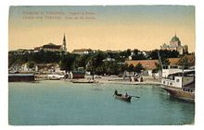
Promet
Od 1840. godine Vukovar je uključen u stalni parobrodarski promet na Dunavu. Od 1878. godine priključen je na željeznički promet. Vukovarska luka je najveća pretovarna luka u hrvatskim krajevima
← Vukovarska luka

Slide 7
Razvoj znanosti i kulture
U skladu sa svojim položajem u gospodarskom pogledu Vukovar se razvio u prosvjetno, kulturno i zdravstveno središte.
U Vukovaru se u 18. i 19. stoljeću živjelo na europski način.
U Vukovaru je osnovana tiskara 1867. godine i izdavala je prve vukovarske novine na njemačkom jeziku "Der Syrmier Bote".

Slide 8
Vukovar u Domovinskom ratu
Osamostaljenjem Hrvatske 1991. godine došlo je do otvorene agresije Srbije na Vukovar i Hrvatsku. Nakon što je većina srpskog stanovništva pobjegla iz grada, počela je bitka za Vukovar, u kojoj su hrvatske snage branile grad protiv vojske JNA. Srpsko je granatiranje sravnilo grad sa zemljom. Nakon tri mjeseca ogorčenih borba, Vukovar je 18. studenog 1991. godine pao u srpske ruke.

Slide 9
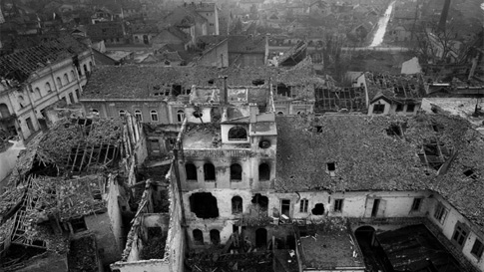
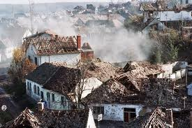
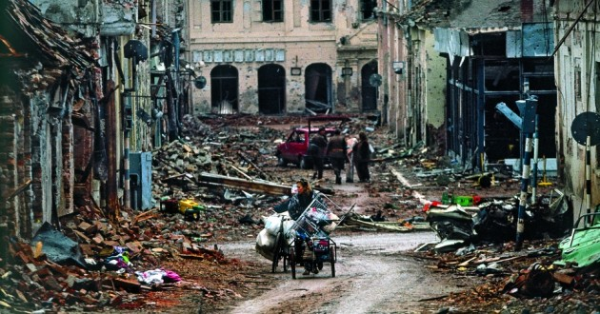
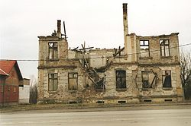
Slike Vukovara poslije rata

Slide 10
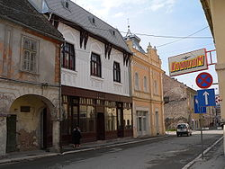
Gospodarstvo
Ekonomija Vukovara je bazirana na poljoprivredi, trgovini, vinogradarstvu, industijitekstila, industriji građevinskog materijala, industriji obuće i turizmu.
Prije Domovinskog rata Vukovar je bio jedan od najrazvijenijih područja Hrvatske. Industrija je teško stradala u ratu
obnovljena zgrada

Slide 11
Spomenici i znamenitosti
barokni dvorac obitelji Eltz s kapelom Svetog Roka
franjevački samostan s crkvom Svetih Filipa i Jakova
mauzolej obitelji Paunović
palača Srijemske županije
Hram Svetog Nikole u Vukovaru
zgrada Hrvatskog doma
pravoslavna crkva Svete Petke na Dobroj vodi
Dom Ratnika i spomenik 'Otac i sin' (u izgradnji)

Slide 12
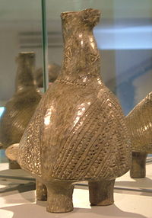
Vučedolska golubica
Vučedolska golubica je najpoznatija keramička posuda s arheoloških iskopina
u obliku golubice, postala je jedan od najprepoznatljivijih simbola grada Vukovara
Nalazi se u Vučedolu
(nedaleko Vukovara)
← Vučedolska
golubica

Slide 13
Današnji problemi Vukovara
Danas se Vukovar oporavlja od rata, mnoge su kuće i spomenici obnovljeni, ali trebati će dosta vremena da Vukovar opet postane onaj stari- Vukovar prije rata!
Ana Dananić, 8.a

